Slide 1
模型名稱 | 模型大小 (GB) | Load model (Mem) (GB) | Gsm8k (20題) |  |  | Mbpp (20題) |  |  | HumanEval (20題) |  |  | MATH (7題) |  |  | MMLU (CS/PHY/EE) (30題) |  |  | Vision | Tool use | URL
 |  |  | 準確度 | 總時間 | 每題 時間 | 準確度 | 總時間 | 每題 時間 | 準確度 | 總時間 | 每題 時間 | 準確度 | 總時間 | 每題 時間 | 準確度 (CS/PHY/EE) | 總時間 | 每題 時間
Qwen3.5-9B-Q4K_M-GGUF (think) | 6.10 | 8.13 | 0.95 | 43m49s | 2m11s | 0.7 | 7m04s | 21.2s | 1 | 11m45s | 35.25s | 0.71 | 42m18s | 6m03s | 1/0.9/0.9 | 23m55s | 47.8s | ✓ | ✓ | 連結
Qwen3.5-9B-Q4K_S-GGUF | 6.72 | 7.40 | 0.95 | 7m20s | 22s | 0.55 | 6m07s | 18.3s | 0.9 | 1m59s | 5.95s | 0.85 | 12m20s | 1m46s | 1/0.9/0.8 | 21m10s | 42.3s | ✓ | ✓ | 連結
Qwen3.5-9B-MXFP4-MLX (think) | 4.45 | 5.12 | 0.60 | 39m37s | 1m58s | 0.6 | 5m39s | 16.9s | 0.25 | 15m23s | 46.15s |  |  |  |  |  |  |  | ✓ | 連結
Qwen3.5-9B-NVFP4-GGUF | 4.71 | 5.62
Qwen3.5-9B-Crow-GGUF | 6.26 | 5.80
Qwen3.5-9B-Claude-GGUF (think) | 4.97 | 5.54 | 0.4 | 5m11s | 15.5s | 0.7 | 5m48s | 17.4s | 0.85 | 2m13s | 6.65s |  |  |  |  |  |  |  | ✓ | 連結
Qwen3.5-9B-4bit-MLX | 5.57 | 6.37
Qwen3.5-9B-8bit-MLX | 9.74 | 10.54
Qwen3.5-9B-OptiQ-MLX | 5.65 | 6.40
Qwen3.5-9B-Claude-MLX | 9.19 | 9.99 | 0.9 | 19m35s | 58.75s | 0.8 | 9m38s | 28.9s | 0.7 | 18m52s | 56.60s | 0.85 | 16m15s | 2m19s | 0.9/1/0.9 | 35m31s | 71.0s | ✓ | ✓ | 連結
Qwen3.5-4B Q4K_M-GGUF (think) | 3.4 | 3.76 | 0.75 | 24m19s | 1m12s | 0.55 | 3m51s | 11.55s | 0.95 | 7m7s | 21.35s |  |  |  |  |  |  | ✓ | ✓ | 連結
Qwen3.5-4B Q4K_S-GGUF | 3.9 | 4.34 | 0.95 | 4m24s | 13.2s | 0.55 | 4m16s | 12.8s | 1 | 1m9s | 3.45s | 0.85 | 9m11s | 1m19s | 0.8/1/0.9 | 17m30s | 35.0 s | ✓ | ✓ | 連結
Qwen3.5-2B Q4K_S-GGUF | 2.5 | 2.82 | 0.7 | 4m32s | 13.6s | 0.45 | 1m47s | 5.3s | 0.6 | 43s | 2.15s | 0.57 | 4m52s | 42s | 0.6/0.9/0.9 | 7m31s | 15.0s | ✓ | ✓ | 連結
Qwen3.5-0.8B Q80-GGUF | 1.01 | 1.37 | 0.35 | 3m2s | 9.1s | 0.2 | 57s | 2.8s | 0.35 | 26s | 1.30s | 0.42 | 8m14s | 1m11s | 0.2/0.8/0.8 | 7m55s | 15.8s | ✓ | ✓ | 連結
Qwen2.5-coder-14B-instruct-Q4K_M-GGUF | 8.37 | 9.72 | 0.85 | 8m24s | 25.2s | 0.85 | 7m51s | 23.55s | 1 | 2m36s | 7.8s | 0.71 | 7m37s | 1m05s | 0.9/0.5/0.7 | 9m47s | 19.6s |  | ✓ | 連結
Llama3.2-3B-Instruct-4bit-MLX | 1.8 | 2.52 | 0.67 | 6m47s | 4s | 0.4 | 2m28s | 7.4s | 0.4 | 1m15s | 3.75s |  |  |  |  |  |  |  | ✓ | 連結
Llama3.2-3B-instruct-GGUF | 1.8 | 2.45 | 0.7 | 1m44s | 5.2s | 0.5 | 2m20s | 7s | 0.75 | 1m01s | 3.05s | 0.42 | 1m37s | 14s | 0.6/0.6/0.6 | 11m02s | 22.1s |  | ✓ | 連結
Gemma4-E4B-8bit-MLX | 8.38 | 9.92 | 0.95 | 8m21s | 25.05s | 0.75 | 12m6s | 36.30s | 0.95 | 4m50s | 14.50s | 1 | 13m42s | 1m58s | 0.9/0.8/0.7 | 34m18s | 68.6s | ✓ | ✓ | 連結
Gemma3-12B-it-qat-4bit-MLX | 8.1 | 9.04 | 0.9 | 6m52s | 20.6s | 0.75 | 3m46s | 11.3s | 0.95 | 1m59s | 5.95s | 0.71 | 7m48s | 66.9s | 0.8/0.8/0.7 | 15m26s | 30.9s | ✓ | ✓ | 連結
Gemma3N-E4B-it-8bit-MLX | 9.3 | 8.95 | 0.8 | 4m36s | 13.8s | 0.75 | 3m31s | 10.6s | 0.9 | 1m19s | 4s | 0.71 | 5m18s | 45.4s | 0.8/0.6/0.9 | 12m46s | 25.5s | ✓ | ✓ | 連結
Gemma3N-E2B-it-4bit-MLX | 4.5 | 4.09 | 0.7 | 1m27s | 4.4s | 0.51 | 1m55s | 5.8s | 0.85 | 32s | 1.6s | 0.43 | 5m50s | 50.1s | 0.5/0.5/0.6 | 4m02s | 8.1s | ✓ | ✓ | 連結
GPT-OSS-20B-MXFP4-MLX | 12.1 | 11.27 | 1.0 | 1m23s | 4.2s | 0.75 | 4m03s | 12.2s | 0.85 | 4m39s | 14s | 1.0 | 2m43s | 23.3s | 0.8/0.8/0.8 | 4m39s | 9.3s |  | ✓ | 連結
Phi4-14B-Q4K_M-GGUF | 9.1 | 9.8 | 0.95 | 10m26s | 31.3s | 0.5 | 11m05s | 33.3s | 0.9 | 2m42s | 8.1s | 0.57 | 8m34s | 1m13s | 1/0.8/0.9 | 18m37s | 37.3s |  |  | 連結

Slide 2
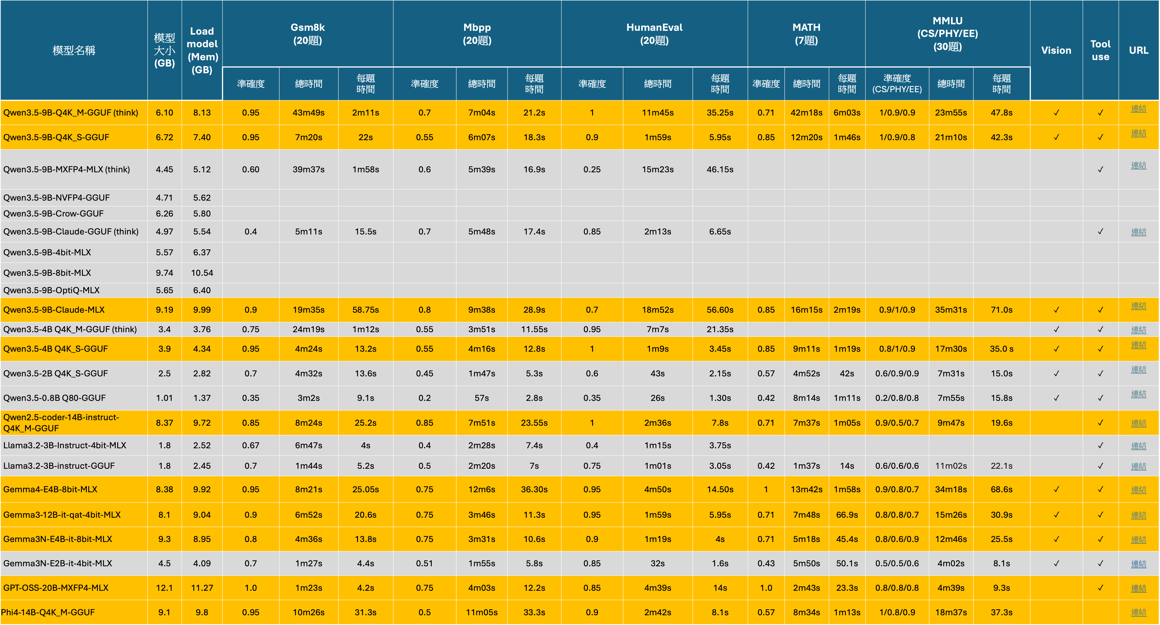

Slide 3
模型 | 參數大小 | 備註
Qwen3.5 | 0.8B / 2B / 4B / 9B / 27B / 35B-A3B / 122B-A10B / 397B-A17B | A3B = Activated 3 Billion，是 MoE（混合專家）模型的命名慣例。 以 Qwen3-35B-A3B 為例： 35B = 模型總參數量是 350 億 A3B = 每次推論實際只激活 30 億個參數 記憶體佔用看的是總參數（30B） 運算速度/成本看的是激活參數（3B） 這也是為什麼 Qwen3.5-35B-A3B 跑起來速度接近一個 3B 模型，但知識容量卻有 35B 的水準。
Qwen3.5-Claude-Distilled | 2B / 4B / 9B / 27B / 35B-A3B / 40B | 基於阿里巴巴官方 Qwen3.5 架構，透過知識蒸餾（Knowledge Distillation）技術所產出的第三方微調系列。其核心做法是收集大量 Claude 4.6 Opus 的推理鏈輸出作為訓練資料，再以 SFT（監督式微調）搭配 LoRA 技術注入 Qwen3.5 的基礎模型中，使其在保留原有參數架構的前提下，學習 Claude Opus 結構化、逐步拆解問題的思考模式。
Qwen2.5 | 0.5B / 1.5B / 3B / 7B / 14B / 32B / 72B
Qwen2.5-Coder | 0.5B / 1.5B / 3B / 7B / 14B / 32B
Llama3.2 | 1B / 3B / 11B / 90B
Gemma3 | 270M / 1B / 4B / 12B / 27B
Gemma3N | E4B / E2B | Gemma 3N 是 Google DeepMind 於 2025 年推出的一款專為端側裝置設計的生成式 AI 模型，定位是「Mobile-First」，目標是讓手機、平板、筆電、嵌入式裝置也能跑出接近雲端等級的 AI 效能。 Gemma 3N 提供兩種尺寸：E2B 和 E4B。雖然實際參數量分別是 5B 和 8B，但透過架構創新，記憶體佔用等同於傳統的 2B 和 4B 模型。
Gemma4 | E2B / E4B / 26B-A4B / 31B | E4B = Effective 4 Billion 模型總參數 > 4B， GPU 只需要負擔「4B 等級」的運算量和記憶體。 26B-MoE 也是一樣的概念： 26B = 總參數 260 億 實際激活4B
GPT OSS | 20B/120B | GPT-OSS 系列為 OpenAI 發布的開放權重模型，採用 MoE（Mixture of Experts）架構，因此實際運作時的 Active 參數遠小於總參數量。目前官方共提供兩種尺寸：gpt-oss-20b 適合本地或低延遲場景；gpt-oss-120b 則定位生產環境與高推理需求。
Phi4 | 14B | Phi-4 是 Microsoft 於 2024 年底推出的 14B 參數小型語言模型（SLM）。

Slide 4
